Slide 1
Из стихотворения В. Саянова
Он жил среди нас, этот сказочник странный,
Создавший страну, где на берег туманный
С прославленных бригов бегут на заре
Высокие люди с улыбкой обманной,
С глазами, как отзвук морей в январе,
С великою злобой, с великой любовью,
С солёной, как море, бунтующей кровью,
С извечной, как солнце, мечтой о добре.
О ком идет речь?

Slide 2
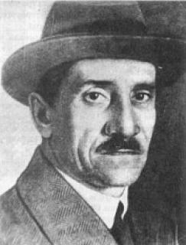
Александр Степанович Грин
(1880 – 1932)
«Грин прожил тяжелую жизнь. Все в ней, как нарочно, сложилось так, чтобы сделать из Грина преступника или злого обывателя. Было непонятно, как этот угрюмый человек, не запятнав, пронес через мучительное существование дар могучего воображения, чистоту чувств и застенчивую улыбку»
К.Г.Паустовский

Slide 3
Беседа:
- Знаете ли вы, о ком идет речь в стихотворении?
- А что вы знаете о жизни Грине?
- О какой стране говорится в стихотворении? Как называется эта страна?
- Что вы знаете о Грин-ландии?
- Давайте вспомним, какие города находятся в Грин-ландии

Slide 4
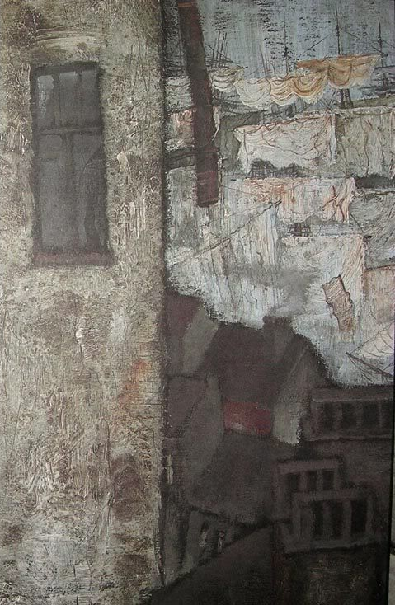
Назовите места, описанные Грином в своих книгах
«Там, где они плыли, слева волнистым сгущением тьмы проступал берег. Над красным стеклом окон носились искры домовых труб. … Огни деревни напоминали печную дверцу, прогоревшую дырочками, сквозь которые виден пылающий уголь. Направо был океан…»
Каперна, «Алые паруса»

Slide 5
«Я утолял жажду движения… прогулками в гавань… Ее мир полон необнаруженного значения, опускающегося с гигантских кранов пирамидами тюков, рассеянного среди матч, стиснутого у набережных железными боками судов, где в глубоких щелях меж тесно сомкнутыми бортами молчаливо, как закрытая книга, лежит в тени зеленая морская вода»
Лисс, «Бегущая по волнам»

Slide 6
«Берег развертывался мрачной перспективой фабричных труб, опоясанных слоями черного дыма. Береговая линия, где угрюмые фасады, акведуки, мосты, краны, цистерны и склады теснились среди рельсовых путей, напоминала затейливый силуэт, - так было здесь все черно от угля и копоти. … У молов… стояли баржи и пароходы, пыля выгружаемым каменным углем »
Дагон, «Бегущая по волнам»

Slide 7
«Это были по большей части двухэтажные каменные постройки, обнесенные навесами веранд и балконов. Они стояли тесно, сияя распахнутыми окнами и дверями. Иногда за углом крыши чернели веера пальм… Изобилие бумажных фонарей всех цветов, форм и рисунков мешало различить подлинные черты города».
Гель-Гью, «Бегущая по волнам»

Slide 8
А теперь проверим вашу наблюдательность. Попробуйте узнать персонажей по описанию и вспомнить, какую роль они играют в книге.
Конкурс:
«Живущие в стране Грина»

Slide 9
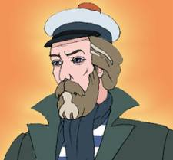
«Малообщительный по натуре, он после смерти жены стал еще замкнутее и нелюдимее. … Гостей он не выносил, тихо спроваживая их не силой, но такими намеками и вымышленными обстоятельствами, что посетителю не оставалось ничего иного, как выдумать причину, не позволяющую сидеть дольше. Сам он тоже не посещал никого…»
Лонгрен, отец Ассоль, «Алые паруса»

Slide 10
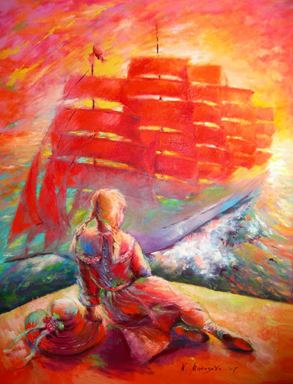
«Полудетское, в светлом загаре лицо ее было подвижно и выразительно; прекрасные, несколько серьезные для ее возраста глаза посматривали с робкой сосредоточенностью глубоких душ. … Остальное неподвластно словам, кроме слова очарование».
Ассоль, «Алые паруса»

Slide 11
«…На ней были… простая батистовая шляпа, такая же блузка с матросским воротником и шелковая синяя юбка. … Привлекательное, с твердым выражением лицо девушки, длинные ресницы спокойно-веселых темных глаз заставляли думать по направлению чувств, вызываемых ее внешностью».
Биче Сениэль, «Бегущая по волнам»

Slide 12
«Его профиль шел от корней волос откинутым, нервным лбом – почти отвесной линией длинного носа, тоскливой верхней и упрямо выдающейся нижней губой – к тяжелому, круто завернутому подбородку. … Его черные красивые глаза внушительно двигались под изломом низких бровей».
Гез, капитан судна «Бегущая по волнам»

Slide 13
«Она была темноволосая, небольшого роста, крепкого, но нервного, трепетного сложения. Когда она улыбалась, походила на снежок в розе. У нее были маленькие загорелые руки и босые тонкие ноги…»
Дэзи, «Бегущая по волнам»

Slide 14
Мы рады, что вы знаете тех, кто живет в стране Грина, - людей, умеющих быть счастливыми и делиться счастьем с другими.

Slide 15
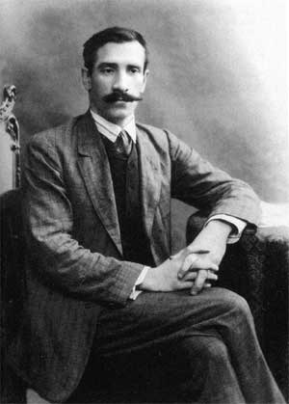

Slide 16
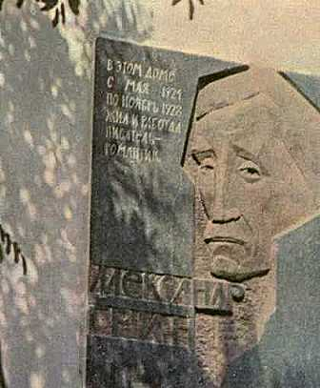
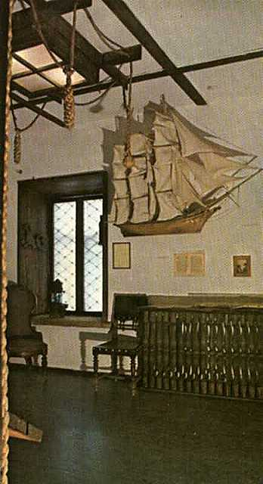
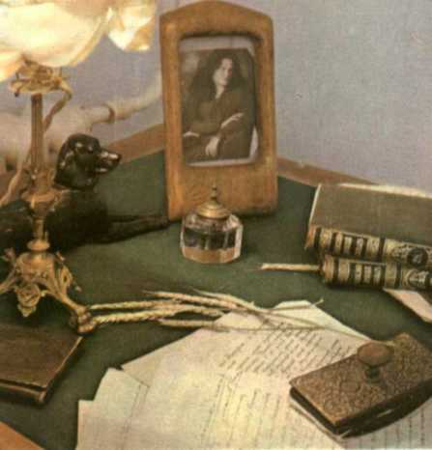

Slide 17
Отзывы взрослых о рассказе А.Грина «Гнев отца»
Любимейший с детства рассказ...
«Гнев», оказывающийся любовью!..
Рассказ, запомнившийся с детства. Пусть мальчик никогда не разгневает своего отца.
Трогательный светлый рассказ о наивной и чистой детской душе.

Slide 18
«О своем отце Том помнил лишь что у него черные усы и большая теплая рука...» — странное совпадение, я когда был маленьким, тоже ждал своего отца, который должен был приехать с Дальнего Востока. Мне было 3 года, и однажды поздно вечером, когда я уже спал, мой отец вошел в комнату и поцеловал меня. Я проснулся и сказал: «Папа!» У него были большие рыжие усы и теплые руки... Потом всю жизнь мама и бабушка убеждали меня, что я не мог этого помнить. Но я помнил, и помню до сих пор, это ни с чем не сравнимое ощущение счастья.
И повесть Грина так необычайно попала в резонанс с моей душой, что мелкие несоответствия — ведь я совсем не был похож на маленького Тома — никак не повлияли на мое восторженное восприятие этого чудесного произведения.
У меня совершенно особое отношение к этой вещи, я не вижу в ней недостатков, я вместе с мальчиком готов кричать: «Я убил твой гнев!»
И спасибо за то, что я смог еще раз прочитать эту восхитительную повесть.

Slide 19
Перед вами иллюстрации к книге А.Грина «Алые паруса».
Просмотрите их внимательно, попробуйте рассказать о том, какой эпизод изображен на иллюстрации

Slide 20
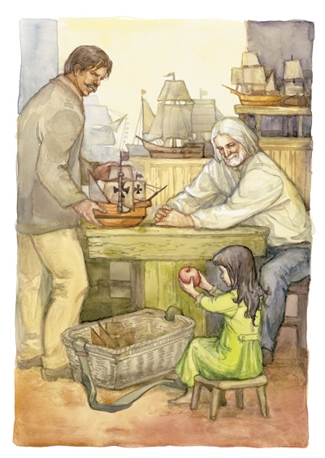
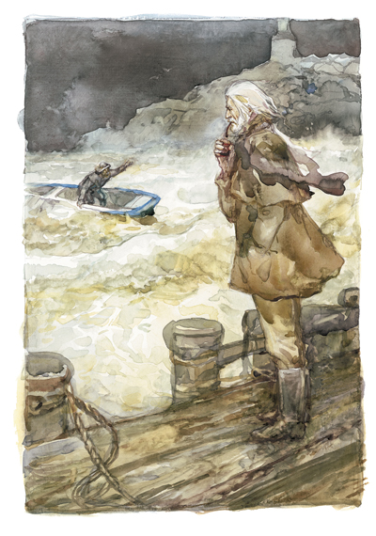

Slide 21
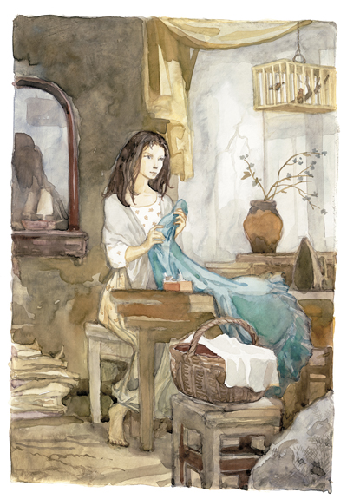
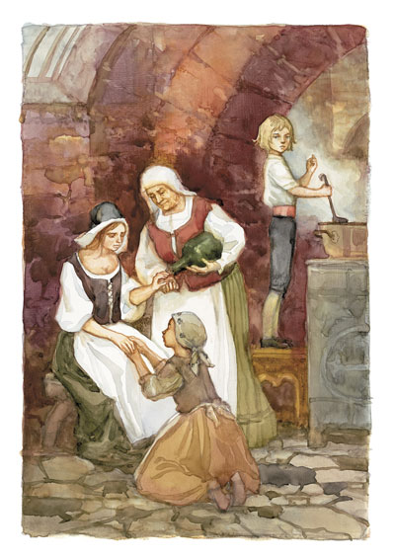

Slide 22
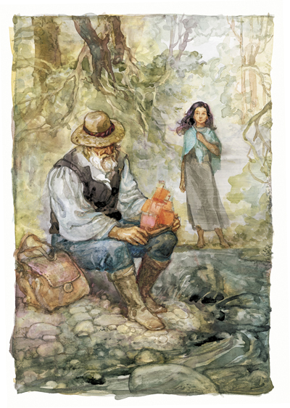
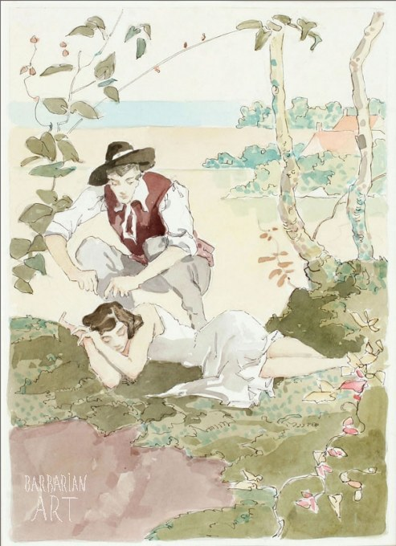

Slide 23
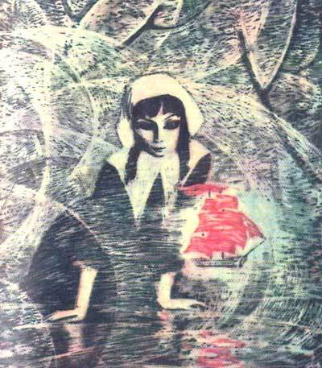
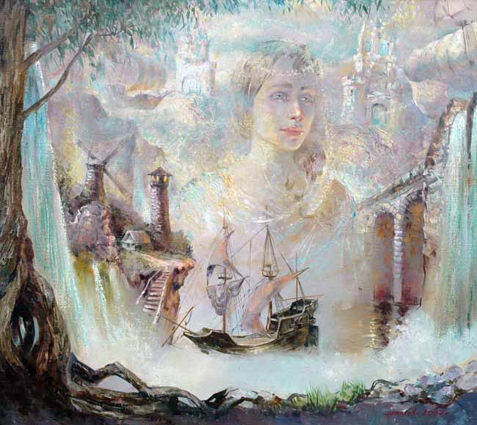

Slide 24
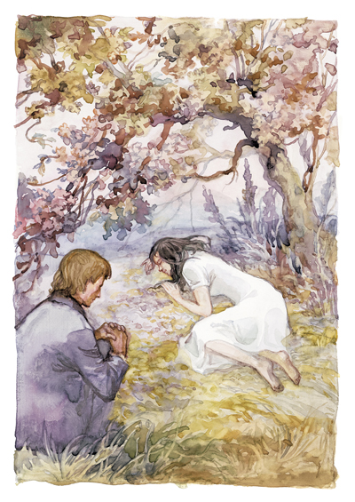
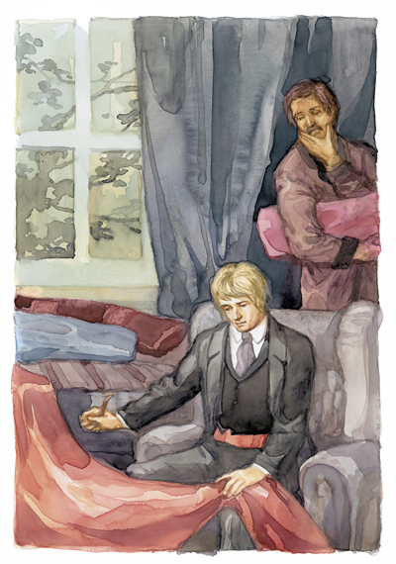

Slide 25
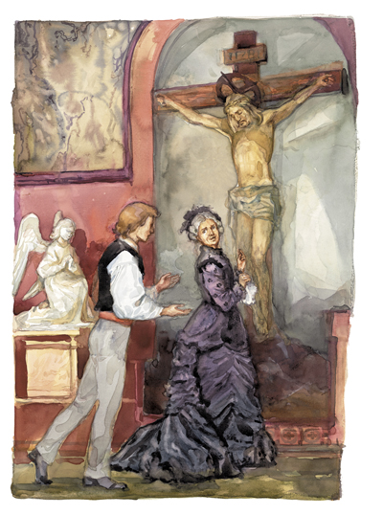
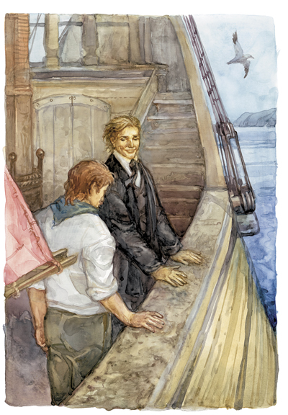

Slide 26
